Slide 1
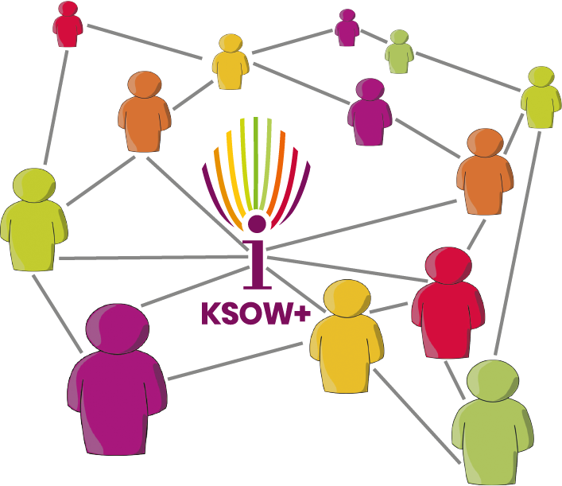
Pakt dla Obszarów Wiejskich
(Rural Pact)
Spotkanie jednostek wsparcia Krajowej Sieci Obszarów Wiejskich+
Zegrze, 27-28 maja 2024 roku.
Materiał opracowany przez Centrum Doradztwa Rolniczego w Brwinowie, Oddział w Warszawie Instytucja Zarządzająca PROW 2014-2020 – Minister Rolnictwa i Rozwoju Wsi. Materiał współfinansowany ze środków Unii Europejskiej w ramach Pomocy technicznej Programu Rozwoju Obszarów Wiejskich na lata 2014-2020

Slide 2
Pakt dla Wsi (trochę terminologii)
Długoterminowa wizja obszarów wiejskich UE (czerwiec 2021)
Pakt dla Wsi (rozpoczęcie czerwiec 2022)
Plan działania na rzecz Paktu dla Wsi (Komisja Europejska)
Wspólnota na rzecz Paktu dla Wsi (wszyscy interesariusze)

Slide 3
Czemu służy Pakt dla Wsi
Obszary wiejskie są kluczowe dla tożsamości i dobrostanu całej Europy
Obszary wiejskie mogą odegrać ważną rolę w radzeniu sobie z najważniejszymi wyzwaniami, jakie przed nami stoją.
Poczucie "pozostawania w tyle" przekłada się na postawy anty-europejskie i antysystemowe (np. w wyborach)
Ale żeby obszary wiejskie przetrwały, potrzebny jest połączony wysiłek szerokiego grona interesariuszy na różnych poziomach.

Slide 4
Długookresowa wizja obszarów wiejskich UE
10 WSPÓLNYCH CELÓW DO OSIĄGNIĘCIA DO 2040 R.
Atrakcyjne miejsca, rozwijające się w ramach harmonijnego rozwoju terytorialnego
Uczestniczące w wielopoziomowym rządzeniu skupionym na konkretnych obszarach lokalnych
Zapewniające bezpieczeństwo żywnościowe, możliwości gospodarcze, towary i usługi dla całego społeczeństwa
Dynamiczne społeczności dążące do zapewnienia dobrostanu
Społeczności oparte na integracji
Źródło rozkwitającej przyrody
W pełni wykorzystujące innowacje cyfrowe
Przedsiębiorczy, innowacyjni i wykwalifikowani mieszkańcy
Miejsca tętniące życiem, z efektywnymi, dostępnymi i przystępnymi usługami publicznymi i prywatnymi
Miejsca pełne różnorodności

Slide 5
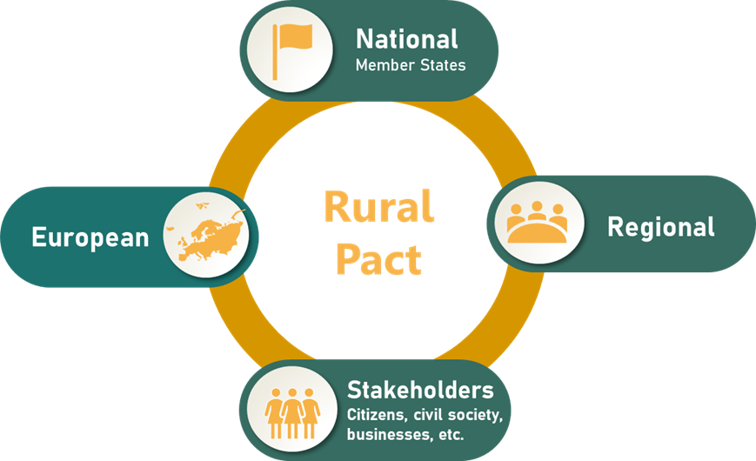
Pakt jako przestrzenie współpracy i sieciowania
Pakt dla Wsi to przestrzeń i ramy organizacyjne dla wzmocnienia współpracy między władzami krajowymi, regionalnymi i lokalnymi, społeczeństwem obywatelskim, przedsiębiorcami, naukowcami i obywatelami, aby działali razem na rzecz wspólnych celów Wizji.

Slide 6
Propozycje Paktu dla Wsi
Wzmacnianie głosu obszarów wiejskich i ich obecności w agendzie politycznej
Sieciowanie, współpraca i wzajemne uczenie się od siebie
Zobowiązania do działania

Slide 7
Społeczność Paktu dla Wsi

Slide 8
Platforma współpracy Paktu dla Wsi
Najnowsze informacje o Pakcie dla wsi i o rewitalizacji wsi
Możliwość nawiązania kontaktu z podobnymi organizacjami
Wymiana poglądów w ramach istniejących grup dyskusyjnych i możliwość założenia nowych (w tym np. w językach innych niż angielski!)
Dołącz do wspólnoty na platformie
Zapisz się do miesięcznego biuletynu

Slide 9
Pakt na poziomie Państwa Członkowskiego

Slide 10
Raport z dotychczasowych działań i kierunki na przyszłość
Długoterminowa wizja dla obszarów wiejskich: najważniejsze osiągnięcia i kolejne działania – raport z dnia 27 marca 2024 r.
Ale także dokumenty robocze, które na przykładzie działań Komisji Europejską stanowią przykład, jakie działania / obszary są istotne dla wdrażania Wzji i założeń Paktu
Pytania na ciąg dalszy – na poziomie państw członkowskich i na poziomie UE

Slide 11
Co dalej z Paktem (1)
Z jakimi najważniejszymi wyzwaniami wiążą się wyludnianie, trwające przemiany i zmiany strukturalne, co do których interwencje UE przynoszą wartość dodaną?
Jak najlepiej stawić im czoła w sposób ukierunkowany, uwzględniający różne potrzeby różnych społeczności wiejskich?
Jak zwiększyć wsparcie finansowe dla obszarów i społeczności wiejskich za pośrednictwem funduszy unijnych, krajowych i regionalnych, w tym poprawić ich wzajemną synergię i komplementarność?
Co jest potrzebne do poprawy finansowania, jakości realizacji i skuteczności za pomocą narzędzi terytorialnych, takich jak RLKS/LEADER?

Slide 12
Co dalej z Paktem (2)
W jaki sposób poprawić monitorowanie i ocenę środków przeznaczonych dla obszarów wiejskich i społeczności wiejskich z różnych funduszy i programów UE?
Co jest potrzebne, aby poprawić dostęp do wsparcia dla beneficjenta końcowego dzięki uproszczonym zasadom, zoptymalizowanym procedurom i poprawie zdolności administracyjnych?
Co można zrobić w celu szerszego i skuteczniejszego wdrożenia mechanizmu weryfikacji wpływu polityki na rozwój obszarów wiejskich na szczeblu unijnym, krajowym i regionalnym?

Slide 13
Co dalej z Paktem (3)
Jakie narzędzia polityki zapewnią najskuteczniejsze zintegrowane wsparcie instytucjonalne oraz wsparcie zarządzania dla obszarów wiejskich na wszystkich szczeblach?
Czy przekształcenie wizji obszarów wiejskich w strategię na szczeblu UE przyniosłoby korzyści w postaci znaczących działań w terenie?
W jaki sposób UE może dalej pomagać państwom członkowskim, regionom i społecznościom lokalnym w opracowywaniu krajowych i regionalnych strategii i planów działania na rzecz obszarów wiejskich?
W jaki sposób zwiększyć dostępność istotnych dla polityki statystyk i danych dotyczących obszarów wiejskich bez zwiększenia obciążeń administracyjnych?

Slide 14
Dziękuję za uwagę i zachęcam do aktywnego, publicznego udziału w Pakcie –
zapisz się do społeczności Paktu dla Wsi
Centrum Doradztwa Rolniczego w Brwinowie
pełniące funkcję jednostki centralnej KSOW+
warszawa@cdr.gov.pl
Tel. 22 274 23 27

